Slide 1
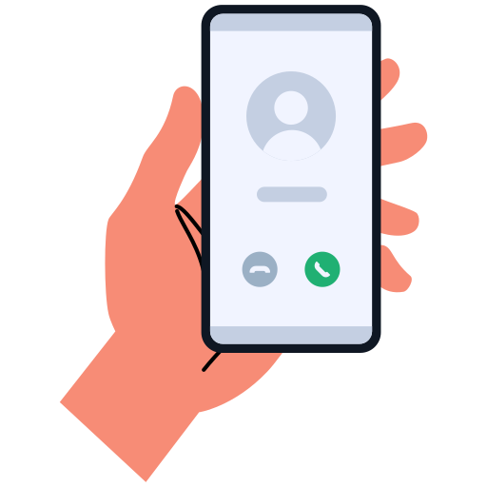



6조 | 김민서(발표) | 김민채(자료 조사) | 김준섭(ppt)
이상윤(발표) | 이주영(퍼소나 시나리오) | 지주원(BM)
내 손 안의 병원
AI 맞춤형
모바일 의료 지원 서비스

Slide 2





제품 / 서비스 대상
건강 상태 정보
건강 상태 정보
증상 촬영
AI
솔루션 제공
센서 스캔
Notes:
사용자가 자신의 건강 상태 대한 정보를 입력하고 카메라와 센서로 신체 촬영, 스캔하면 의학 지식과 실제 의료 현장에서 축적된 데이터를 딥러닝 기술을 통해 학습한 AI가 사용자에게 진단 결과와 후속 대처법을 제공해주는 사용자 맞춤형 AI 의료 서비스

Slide 3
SWOT
S
W
O
T
Strengths
Weaknesses
Opportunities
Threats
사용자 맞춤형
폭넓은 진료 범위 신속함과 정확성
복잡한 진료 어려움
오진 가능성
책임 소지 불명확
적은 경쟁자
선구자적 시도
원격 의료 수요 증가
의사 협회와 갈등
진입 문턱 낮음
AI에 대한 거부감
Notes:
S:사용자 맞춤형, 폭넓은 진료 범위, 신속함과 정확성
W:복잡한 의료기기를 이용한 진료에 힘듦. 촬영 정확도에 따른 오진 가능성
O:경쟁자의 수가 적음, 선구자격의 서비스 제공 시도, 의료 서비스 수요 증가 추세
T:경쟁자의 향후 시장 진출 가능성이 높음 대중들의 AI에 대한 거부감

Slide 4
환경 분석
AI 의료의 허용 범위 및
간접 진료에 대한 규제 논의 활성화
COVID 19와 같은 전염병 증가
의료 수요 핵심 연령대 인구 증가
내부적 환경
Political
Social
ㆍ SW와 의료 분야에 한정
ㆍ 경증 진료 가능
ㆍ 사용자 맞춤
ㆍ 직접적인 치료 제공 X
Economic
Economic
Technological
경제 발전에 따른 의료비 지출의 증가
AI 기술의 투자 규모 증가
기술의 발전 가속화
Notes:
P : AI 의료 관련 가이드라인, 규제 논의 활성화
E : 의료비 지출 증가
S : 노인 인구 증가(의료 수요의 핵심 연령대 인구의 증가 => 의료 수요 증가), Covid 이후 건강에 대한 관심도 증가
T : AI 기술 발전(딥러닝, 빅데이터 등의 AI 기술에 대한 투자 증가 및 발전 속도 가속화)
내부 환경 분석
1) 소프트웨어와 의료 분야에 한정하여 활동 지속
2) 사소한, 가벼운 질환까지 진료 가능한 서비스 (장점)
3) 사용자 맞춤형 서비스 (장점)
4) 직접적인 치료 제공 X. 진료, 분석, 후속대처법만 제공(단점)
-> 의료 기관과 협력하여 병원에서 더 정밀한 재검, 처방 약 등을 빠르게 제공 받을수 있게끔 프로토콜 구축

Slide 5







경쟁자
직접 경쟁자
간접 경쟁자
Notes:
경쟁자
1) 굿닥(병원 찾기 어플), 눔(비만 관련 다이어트 어플), 노울(혈액검사 키트) 등의 기업
-> 간접경쟁자 but 카메라, 스캐너를 통한 진료의 한계 보완 혹은 진료 후 대처방안
제공 등의 목적으로 상호 연계 가능성이 높음 (규합전략)
2) 뷰노, 루닛, 인실리코(Insilico), Owkin 등의 기업
-> 현재 암, 뇌질환 같은 심각한 특정 질환을 진단해주는 AI 의료 서비스를 개발했거나
연구 중. 차후 질병 진단의 범위를 넓힌 AI 서비스를 구축할 경우, 직접 경쟁의 대상자가 될 가능성이 높음. (직접경쟁자, 정공전략)

Slide 6
고객 세분화
고위험 질병 증가
의료 서비스 수요 증가
건강 민감한 반응
노후 준비
건강한 연령대
규칙적 운동 경향
의료서비스 관심, 수요 적음
10세
30세
50세
60세
사회인 연령
과로로 인한 건강 이상 발생
운동 부족
각종 질병 급증
의료 서비스 수요 최고조
생사 중요
Notes:
고객 세분화 및 표적 시장
연령에 의한 세분화(+ 국가, 지리적, 행동적 요인)
10, 20대 : 가장 건강한 연령대, 규칙적인 운동을 하는 경향이 있음, 의료 서비스에 대한 관심 혹은 수요가 적음
30, 40대 : 직장인 연령대, 야근과 각종 업무로 건강에 이상이 생기기 시작, 운동 부족이 심한 연령대
50대 : 암, 심장질환 등의 고위험 질병 발병이 급격하게 증가하는 연령대, 의료 서비스에 대한 수요가 증가하기 시작, 건강에 민감하게 반응하기 시작, 노후 준비
60대 이상 : 신체 노화 가속화에 따른 각종 질병 발병률 급증, 각종, 가장 높은 의료 서비스 소비 연령대, 질병 발견과 치료가 생사를 결정하는데 매우 중요함

Slide 7
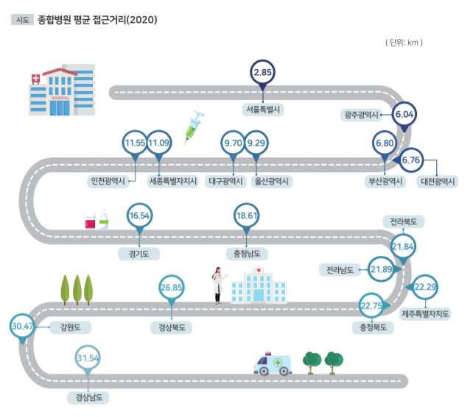
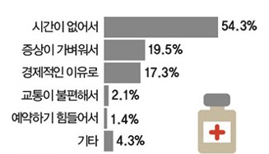
시장 현황 - 국내
지역별 종합병원 평균 거리
아픈 청년 병원 안가는 이유
서울특별시
출처- 청년의사(인터넷 신문), 시사IN
Notes:
의료기관이 상대적으로 부족하거나 접근성이 좋지 않은 시골이나 도시 외곽 같은 곳은 의료 서비스를 제대로 누리기 힘듦.
직장인들, 대학생들은 각각 직장일과 학업 때문에 바뻐 병원 진료를 받으러 갈 시간이 부족하기에 정확한 진단뿐만 아니라 신속한 진료 역시 원하고 있다.

Slide 8
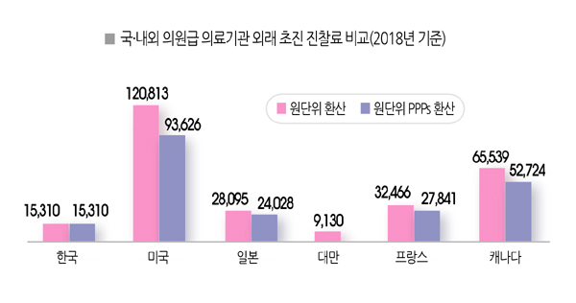
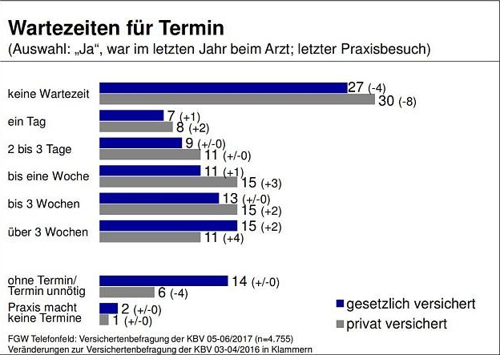
시장 현황 - 국외
국가별 외래 초진 진찰료
진료를 위한 대기시간
출처- 의협신문, KBV(국립 법정 건강 보험 의사 협회)
Notes:
핑크색 막대 그래프 : 명목상의 진찰료, 환율만 반영 (말 그대로 진료비 그 자체)
보라색 막대 그래프 : 실질 구매력 반영 진료비 (각 국가마다 환율 + 물가지수까지 반영)
“재진 진찰료의 경우는 환율만 단순 적용하면 미국이 8만1598원, 캐나다 3만2557원, 프랑스 3만2466원으로 한국 1만950원보다 높았다. PPPs를 적용하면 미국은 6만3236원, 프랑스는 2만7841원, 캐나다는 2만6191원으로 환율 적용 수치보다는 격차가 줄었지만 한국 재진 진찰료인 6135원과의 차이는 여전했다.”
파란색 막대 그래프 :공보험(우리나라로 치면 국민건강보험, 필수 보험) 소유자
회색 막대 그래프 : 사보험(개인이 따로 가입한 보험)소유자
독일의 경우, 기본적으로 큰 병원이든 작은 병원이든지 간에 진료를 위해 사전에 미리 예약을 하고 가야하는데 문제는 이 예약을 하기 위한 대기시간이 종종 길다는 점.
맨 위에서부터 차례대로 대기시간 없이 바로 진료, 1일 후 진료, 2 ~ 3일 후 진료, 1주 후 진료, 3주 후 진료, 3주 이후 진료 (아래 두 항목은 상관 X)
=> 위 통계에서 볼 수 있듯이, 예약을 위해 1주 이상이 걸리는 경우가 40% 이상이며 이는 신속한 의료 서비스를 제공받는 것이 다소 힘들다는 걸 시사함.
자료 출처 : KBV (‘국립 법정 건강 보험 의사 협회‘)

Slide 9



표적 시장
장년층
직장인
외국인
의료 시설 접근이 어려움 원격 진료가 필요
의료 시설에 방문할 시간적 여유가 없음
신속하고 저렴한 진료가 필요함
Notes:
표적 시장
1) 건강한 노후를 준비하기 위해 건강관리에 관심을 보이는 50대 근로자, 퇴직자
2) 신속하고 저렴한 진료를 원하는 서구권 국가의 의료 서비스 수요자 (북미 지역, 서유 럽 등)
3) 의료 시설 접근이 힘든 지역에 사는 60대 이상 노인
표적시장: 평소에 건강에 대한 문제가 잦으면서 의료시설 접근성에 취약한 곳에 거주하는 장년, 노년층(50대 이상), 진료비가 비싸고 진료 대기기간이 긴 미국, 독일, 스위스 등의 서구국가의 30대 이상 소비자, 직장일로 바빠 병원에 갈 시간이 없는 30대 이상 직장인.

Slide 10


퍼소나 시나리오
“폐렴에 걸려 자주 병원에
가고 싶지만 너무 멀어”
이름 | 김순자(68)
국적 | 한국
거주지 | 전라남도
직업 | 무직
지역 무관
Notes:
이름: 김순자
나이 68세
국적: 한국
직업: 없음.
인구통계자료: 전라남도에 거주하는 노인.
행동 유형: 김순자 씨는 전라남도에 위치한 시골에 거주 중인 노인이다. 평소 호흡기 기저질환이 있어 감기, 폐렴 등에 자주 걸린다. 그렇기에 병원에 가서 자주 진료받기를 원한다. 하지만 병원의 특성상 사람이 적은 시골에 없기에 병원을 가려면 시내 쪽으로 1시간 이상 이동해야 한다. 연세 때문에 오랜 시간 이동하기 힘들어 많은 불편함을 겪고 있다.

Slide 11
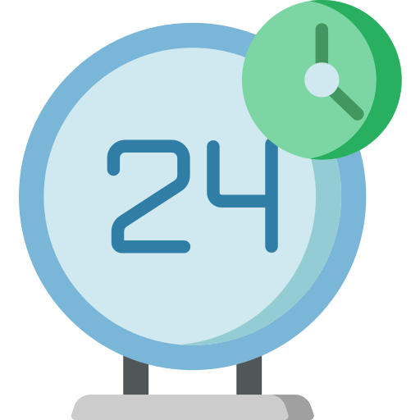
퍼소나 시나리오
“복통이 있어 병원을 가고
싶지만 시간이 없어”
이름 | 박수연(34)
국적 | 한국
거주지 | 서울
직업 | 회사원
시간 무관
Notes:
이름: 박수연
나이: 34세
직업: 회사원
거주지:
성별: 여성
인구통계자료: 서울에 거주하는 30대 여성 회사원.
행동 유형: 수연 씨는 아침부터 고열과 함께 심한 복통을 느껴 병원에 가고 싶었지만 아직 병원이 열지 않았고 출근을 해야하기에 약을 먹고 출근을 했다. 하지만 회사에서 상태가 호전되지 않았고 어찌저찌 버티다가 결국 7시가 되어서야 퇴근을 했다. 퇴근 후 병원에 갈라고 했지만 이미 문을 닫아 결국 집으로 돌아갔다. 새벽에 상태가 더 악화되어 결국 응급실에 갔으며 맹장염 진단을 받았다. 이에 수연 씨는 출근 전이나 퇴근 후에 병원이 열려있었다면 지금보다는 상황이 더 나았을 것이라고 생각했다.
니즈와 목적:
1. 출근 시간 이전이나 퇴근 시간 이후에도 병원 진료를 받을 수 있으면 좋겠다.

Slide 12


퍼소나 시나리오
“손목이랑 목이 아파도
병원비가 너무 비싸”
이름 | 크림슨(33)
국적 | 미국
거주지 | 캘리포니아
직업 | 개발자
저렴한 구독료
Notes:
이름: 크림슨
나이: 33세
국적: 미국
직업: IT업계 회사 근무
거주지: 캘리포니아주
성별 남성.
행동 유형:
크림슨 씨는 미국 IT업계 회사에 근무하는 프로그래머이다. 그렇기에 평소 많은 시간을 앉아서 업무를 보기에 손목과 목에 통증이 자주 있는 편이다. 크림슨 씨는 이와 같은 통증 때문에 병원에 가고 싶어 하나 미국의 비싼 병원비 때문에 병원에 가는 것을 망설인다.
니즈와 목적:
1. 미국에서는 간단한 진료임에도 진료비가 비싸기에 병원에 자주 가기 어려운 문제점이 해결되었으면 좋겠다.

Slide 13




서비스 CVP
저렴한 구독료
개인정보 기반
지역 무관
사용자 맞춤형
월 정액 무제한
병원과 연계
시간 무관
Notes:
제품/ 서비스의 CVP
1) 사용자 맞춤형
서비스 사용자가 시간과 진료 비용에 구애받지 않고 원하는 때 언제든지 진료 비용과 진료 횟수의 제한 없이 사용할 수 있으며 사용자의 기저질환, 특정 약제나 치료에 대한 거부 반응 등의 개인적인 건강 정보들을 고려하여 최적의 대처 방안을 제시. 또한 서비스 사용자가 자주 방문하는 병원과 연계하여 해당 정보를 제공하고 필요에 따라 빠른 후속 대처 제공
2) 월정액제 무제한 제공
매달 일정 금액을 납부하면 1달간 서비스에 대한 추가 사용료 없이 언제든지 무제한 이용 가능.

Slide 14







비즈니스 모델
거시환경
경쟁사
고객 수요
R&D
투자
고령화
전염병
의료 관심
PROBLEM
고객
AI 의료 서비스
장년층
외국인
직장인
상태 정보
진단 결과
AI 분석
SOLUTION
수익모델
저렴한 정기 구독형 서비스
관련 병원ㆍ약국 광고

